Slide 1
I Международная научно-практическая конференция по подготовке и сопровождению замещающих семей
5-7 декабря 2019 года
«ДОМА ЛУЧШЕ»: Современный опыт и перспективы
Зимина Мария
Москва
ГБУ РЦ «Спутник»
Заведующий отделением психологической помощи семьям
«Позиция сотрудничества как основа построения партнерских отношений с семьей при проведении социально-психологического обследования»

Slide 2
Социально-психологическое обследование (СПО)
СПО- это всестороннее изучение родительско-воспитательских компетенций, возможностей/ограничений (компенсации ограничений) как будущих приемных родителей ребенка, так членов их расширенной семьи и вместе с тем, социального окружения и тех ресурсов/рисков, которые могут в нем быть.

Slide 3
Цель специалиста семейного устройства, проводящего СПО
- Привлечение семьи заявителей к дальнейшему профессиональному сотрудничеству для наилучшего обеспечения потребностей развития ребенка и предотвращения вторичного возврата;
- Формирование общей базы приемных семей, обладающих потенциалом, для принятия ребенка (детей).
Достижение данной цели возможно при следовании позиции сотрудничества.

Slide 4
Позиция сотрудничества в СПО
Позволяет установить субъект – субъектные (партнерские) отношения с семьей заявителя;
Основывается на разделении ответственности между заявителем и специалистом, взаимном информировании и учитывании потребностей заявителя и его семьи;
Результатом при ее достижении становится проведение со-исследования.

Slide 5
Формирование партнерских отношений с семьей
16 факторов сотрудничества
Опора на цель.
Раннее информирование.
Возможность пройти процедуру СПО по личному заявлению.
Добровольное согласие гражданина.
Прекращение процедуры по заявлению на любом этапе.
Изучения потребностей развития и истории ребенка.
Разрешение родителей на психологическую диагностику детей.
Заключение «контракта».
Методы СПО.
Принцип авторства заявителя.
Прояснение информации.
Обратная связь.
Ознакомление с заключением заявителя.
Заключение носит рекомендательный характер.
Конфиденциальность.
Анкета обратной связи.

Slide 6
1. Опора на цель, определенную Положением о порядке СПО «Как специалистам семейного устройства нам важно привлечение семьи заявителей к дальнейшему профессиональному сотрудничеству и формированию общей базы приемных семей, обладающих потенциалом, для принятия ребенка (детей)».
16 факторов сотрудничества

Slide 7
2. Раннее информирование граждан о возможности пройти СПО через ОСЗН и ШПР для того, чтоб они сами распределили для себя временной ресурс и смогли сформулировать конкретный результат (запрос). За 2018-2019 г.г. нами было проведено 8 информационных встреч со специалистами ОСЗН и 2 с ведущими Школ приемных родителей.
16 факторов сотрудничества

Slide 8
3. Возможность пройти процедуру СПО по личному заявлению. По Положению о порядке СПО, разработанному в ГБУ РЦ «Спутник» гражданин может пройти процедуру по личному заявлению. Для этого ему необходимо приехать в наше учреждение и написать данное заявление.
16 факторов сотрудничества

Slide 9
4. Данная процедура проводится только по добровольному согласию гражданина. Специалист ОСЗН может рекомендовать пройти данную процедуру гражданину, который принял решение стать опекуном или попечителем. Если гражданин согласен, то ему необходимо написать заявление о добровольном согласии.
16 факторов сотрудничества

Slide 10
5. Заявитель может прекратить процедуру на любом из этапов СПО, оставив заявление в письменной форме.
16 факторов сотрудничества

Slide 11
6. Процедура СПО начинается с изучения потребностей развития и истории ребенка (детей), которого предполагают к устройству в семью заявителя. Что создает фокус на исследование компетенций, ресурсов и рисков семьи.
16 факторов сотрудничества

Slide 12
7. Родители дают письменное разрешение на обследование детей, проживающих в семье (кровных и приемных) и у них есть возможность присутствия на процедуре диагностики ребенка.
16 факторов сотрудничества

Slide 13
8. Заключение "контракта" на первой встрече со специалистами, дает возможность семье определить цель со-исследования для себя. Мы проговариваем со взрослыми участниками процедуры, чтобы им было полезно поисследовать.
16 факторов сотрудничества

Slide 14
9. Методы применяемые при СПО взрослых членов семьи: наблюдение, полу структурированное интервью, беседа.
16 факторов сотрудничества

Slide 15
10. На каждой встрече с семьей ведется протокол, который заполняется специалистом по принципу авторства заявителя. В конце встречи взрослые члены семьи знакомятся с протоколом и подписывают его.
16 факторов сотрудничества

Slide 16
11. Прояснение информации для обозначения мнения и позиции обеих сторон: обследуемой и обследующей.
16 факторов сотрудничества

Slide 17
12. Обратная связь о собранной информации дается специалистами на каждом этапе СПО.
16 факторов сотрудничества

Slide 18
13. Обязательное ознакомление с заключением заявителей. С согласия заявителя заключение отправляется по ЭДО в ОСЗН либо заявителю дается оригинал на руки.
16 факторов сотрудничества

Slide 19
14. Заключение носит рекомендательный характер. Рекомендации специалистов, прописанные в заключении по компенсации рисков конкретны и достижимы для данной семьи.
16 факторов сотрудничества

Slide 20
15. Вся информация и документы семьи по СПО могут быть востребованы обследуемым или судом
16 факторов сотрудничества

Slide 21
16. На данный момент идет разработка анкеты обратной связи от взрослых членов семьи, прошедших СПО.
16 факторов сотрудничества

Slide 22
Спасибо за внимание

Slide 23
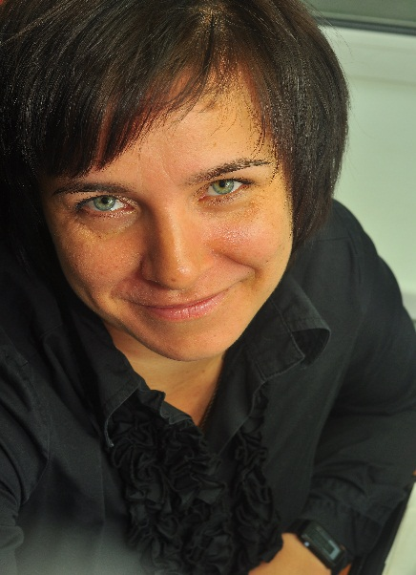
Контакты
Зимина Мария Александровна
г. Москва ГБУ РЦ «Спутник»
Заведующий отделением психологической помощи семьям
mashyk75@mail.ru

